Slide 1


IMEL
INSTITUTO MÉDIO DE ECONOMIA LUANDA
PROVA DE APITIDÃO PROFICIONAL
SISTEMA DE GESTÃO ESCOLAR
CRIAÇÃO DE UM WEBSITE PARA A ESCOLA Nº 1142 (IMEL)
GRUPO Nº 06
TURMA BT
CURSO: INFORMÁTICA E GESTÃO

Slide 2
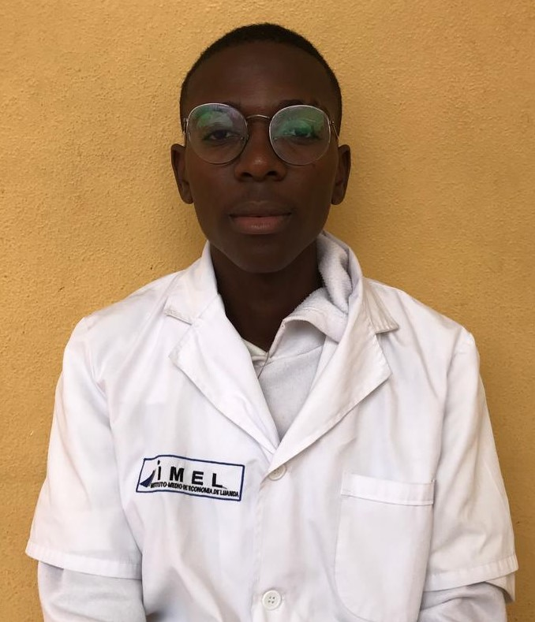
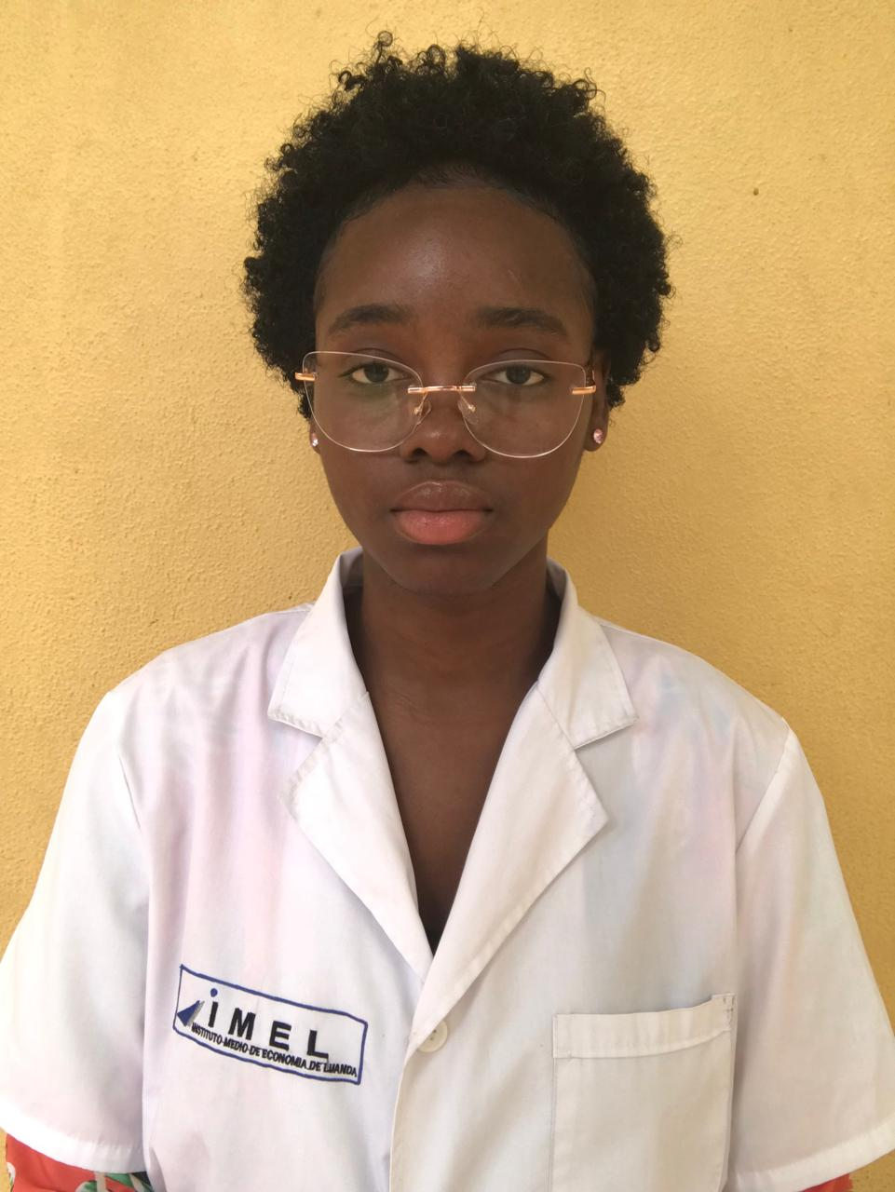
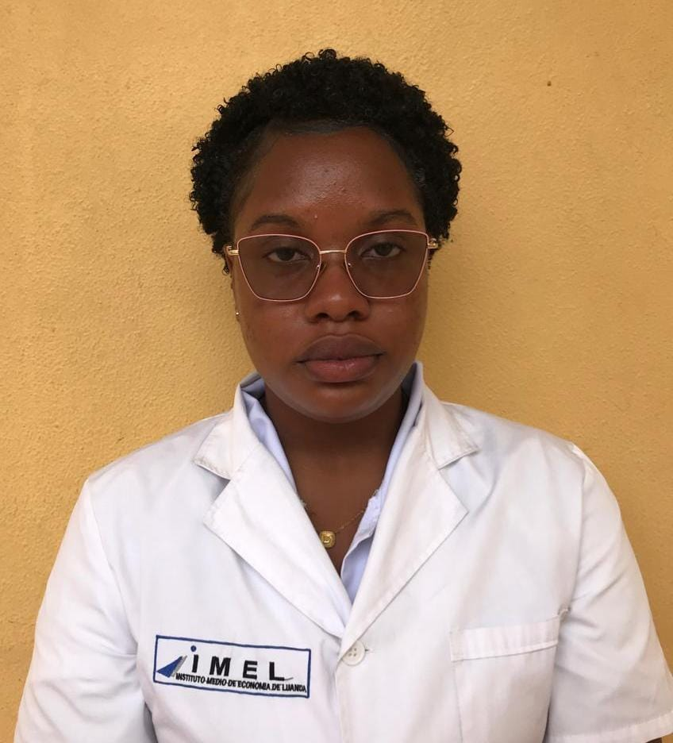
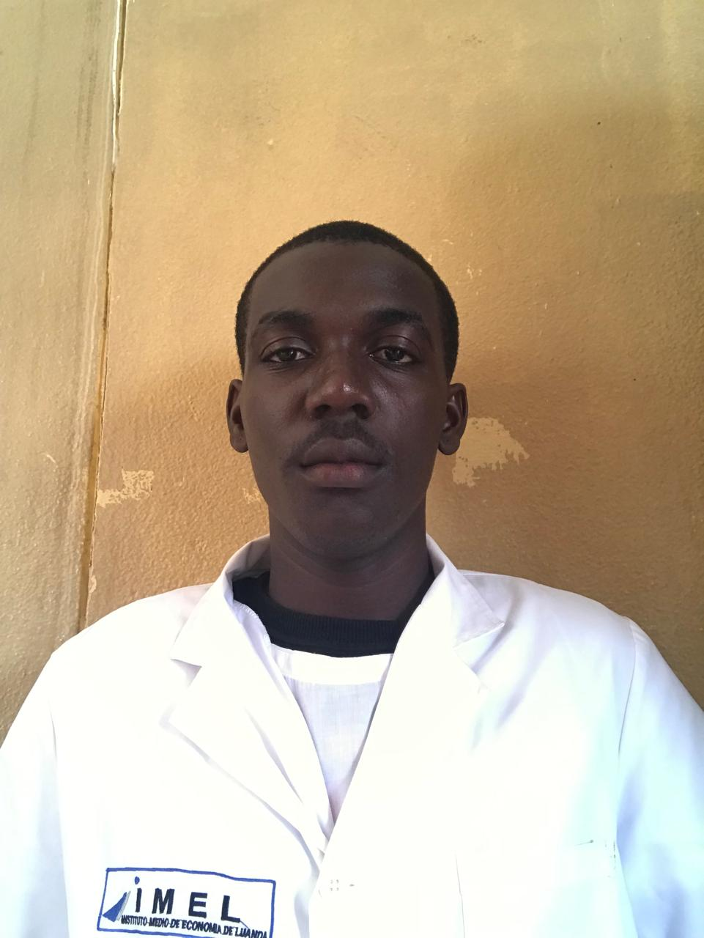

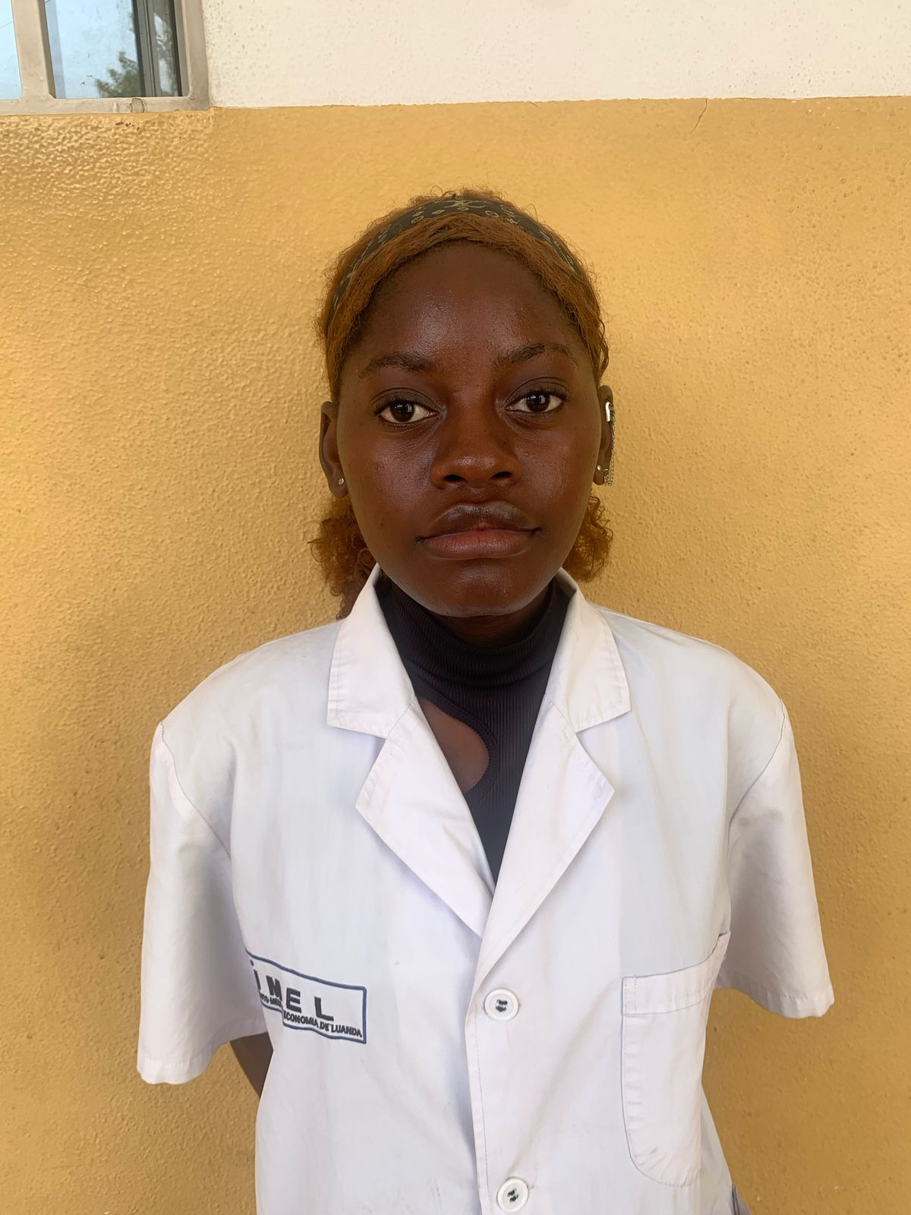
INTEGRANTES DO GRUPO
Ivo Imbi Pacavira
Elizandra Neto Julante
Jurelma Bunga Garcia
Coordenador
Sub Coordenadora
Redatora
Kleberson Almeida da Costa
Filipe Mussungo Jungo Zua
Vogal 1
Vogal 2
Mariana Martinho Feliciano
Vogal 3

Slide 3
INTRODUÇÃO
O projeto proposto visa desenvolver um site abrangente dedicado à
divulgação e gestão de informações do IMEL. Este portal digital será uma
ferramenta que vai proporcionar acesso fácil aos dados relevantes sobre a
vida académica na escola. Através da integração de recursos como
calendários, horários e comunicados.

Slide 4
DELIMITAÇÃO DO TEMA
O projeto se concentra no desenvolvimento de um website institucional para a Escola nº 1142 (IMEL), visando facilitar o acesso a informações, melhorar a comunicação e promover a interação entre a comunidade escolar.
JUSTIFICATIVA DO TEMA
Este tema foi escolhido com o intuito de trazer uma mídia social dentro do nosso regime escolar, o site servirá como uma plataforma de comunicação entre a escola, os alunos, professores e os pais.
? ?
PROBLEMÁTICA
Por que desenvolver este web site para o “IMEL”?

Slide 5
OBJECTIVOS
Objetivo Geral:
Objetivos Específicos:
Desenvolver um Website para Escola nº 1142, perspectivando manter informado todos que de forma directa ou indirectamente estejam vinculados ao IMEL.
Realizar uma análise infraestrutural de interação na escola
Avaliar como a informação é partilhada.
Facilitar a comunicação, o acesso à informação e aos demais
serviços.

Slide 6


HIPOTÉSES
Com a análise da infraestrutura de interacção actual da escola
poderemos obter dados necessários para a construção do website.
Com a implementação do site os alunos poderão estar mais
informados.
H1
H2
H3
Com a implementação do site os alunos poderão estar mais informados.

Slide 7
METODOLOGIA
1
2
Gestão Escolar e Seus Objectivos/ Importancia da Tecnologia
!
3
Desenvolvimento de Websites e Seus Beneficios
0 0
4
Site/Website e Site educacional

Slide 8





Ferramentas e Tecnologias Utilizadas
HTML
CSS
Js
FireB
VS Code
HiperText MarkUp Laguage
Cascating Style Sheet
JavaScript
FireBase
Visual Studio Code

Slide 9

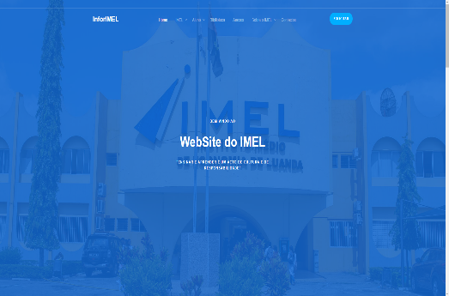
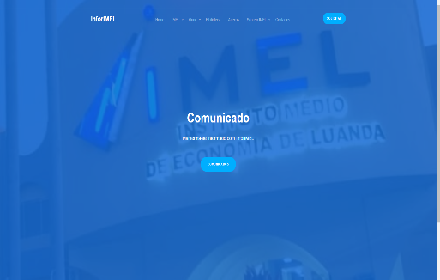
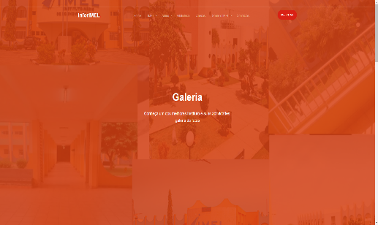
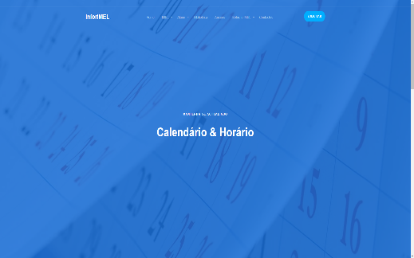
FUNDAMENTÇÃO PRATICA

Slide 10
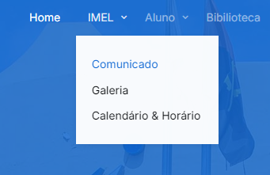

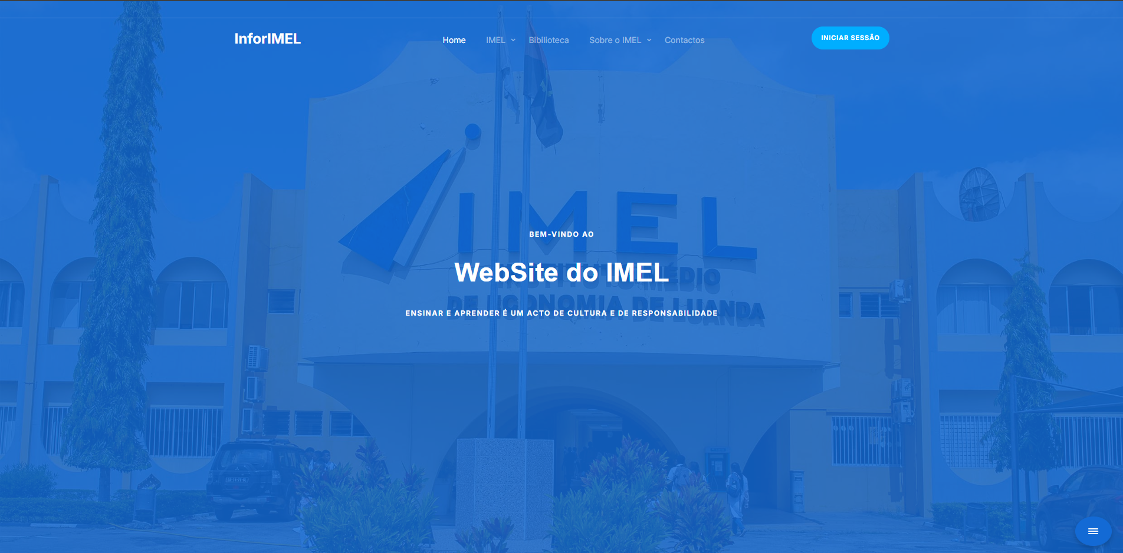
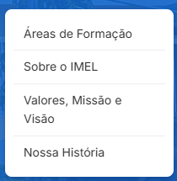
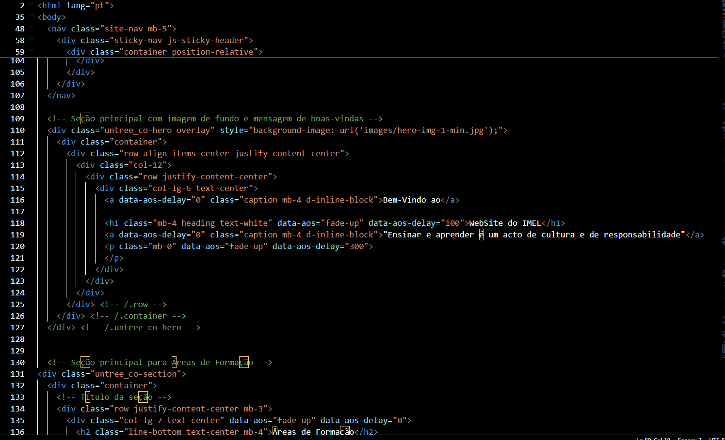
FUNDAMENTÇÃO PRATICA
SubMenu
Menu
Script Home Page
Home Page
Menu de Navegação

Slide 11
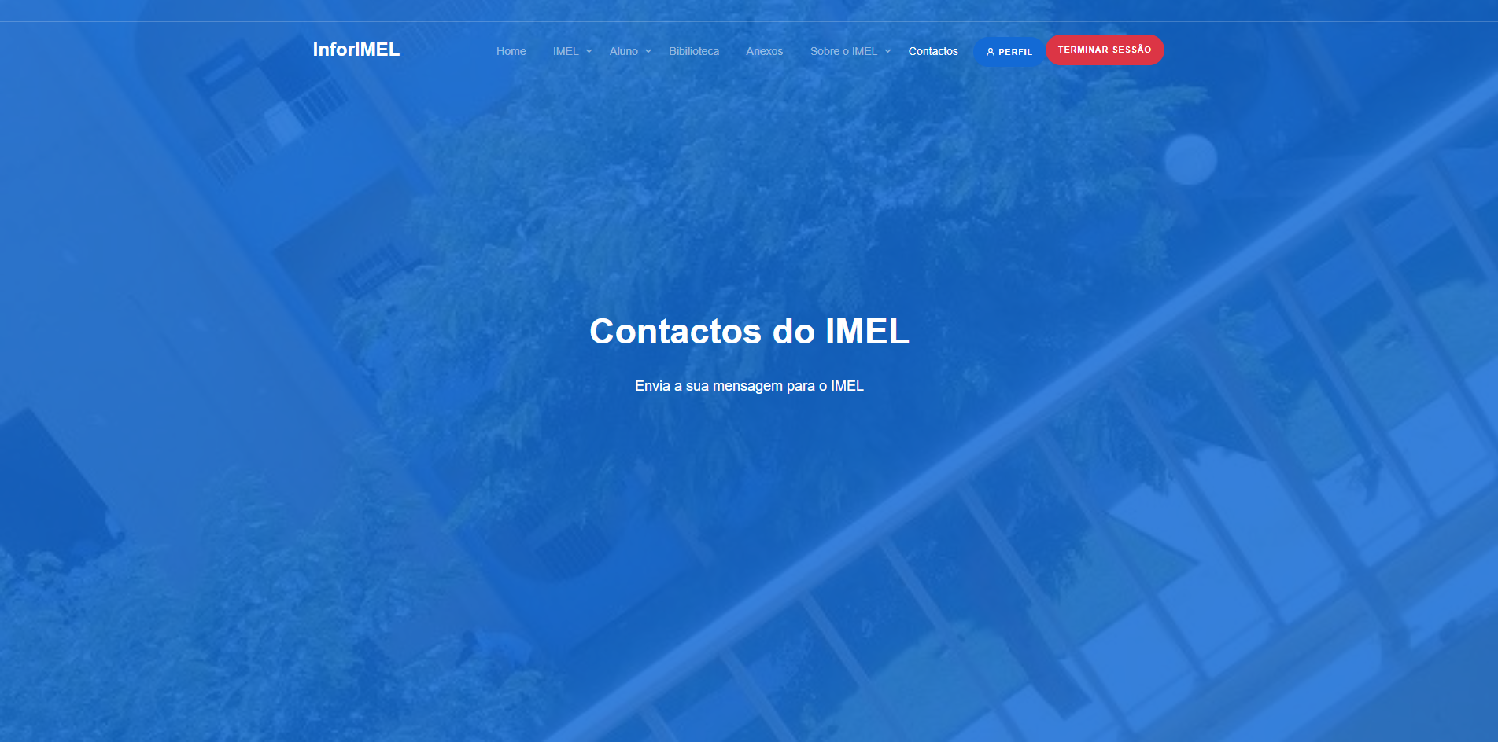
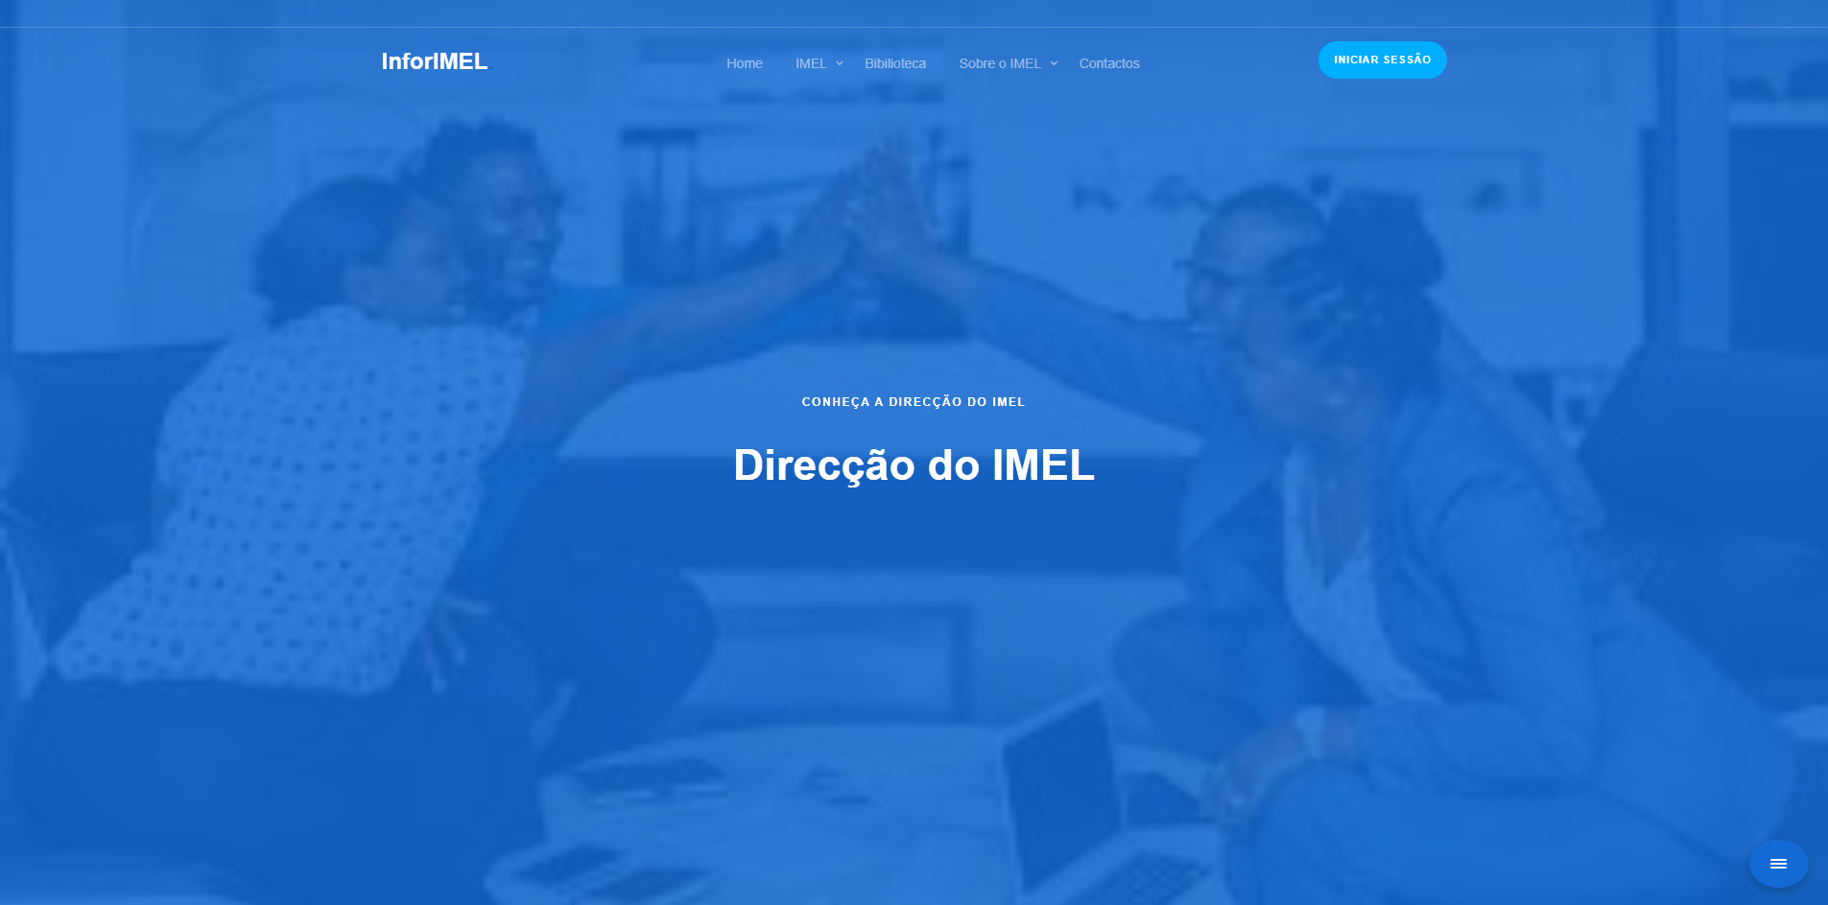
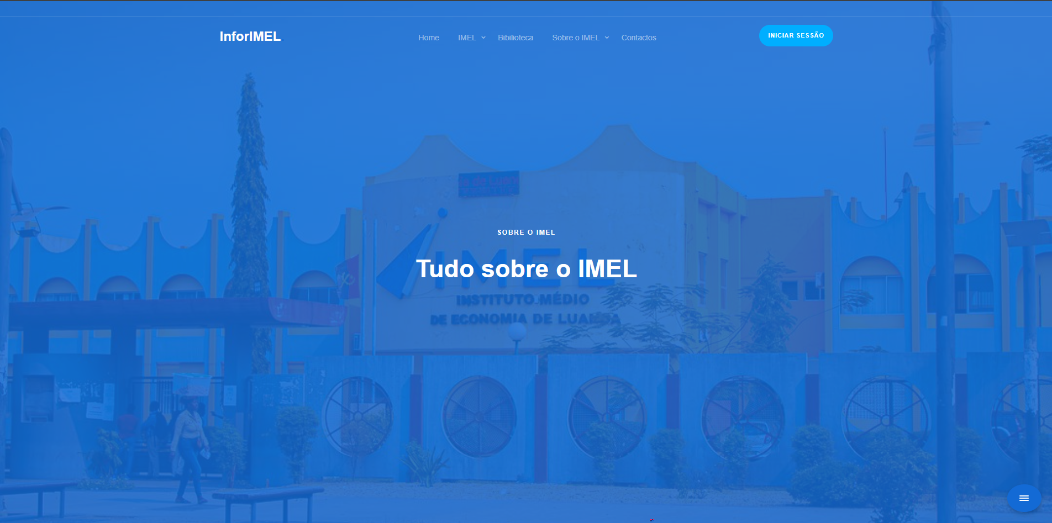
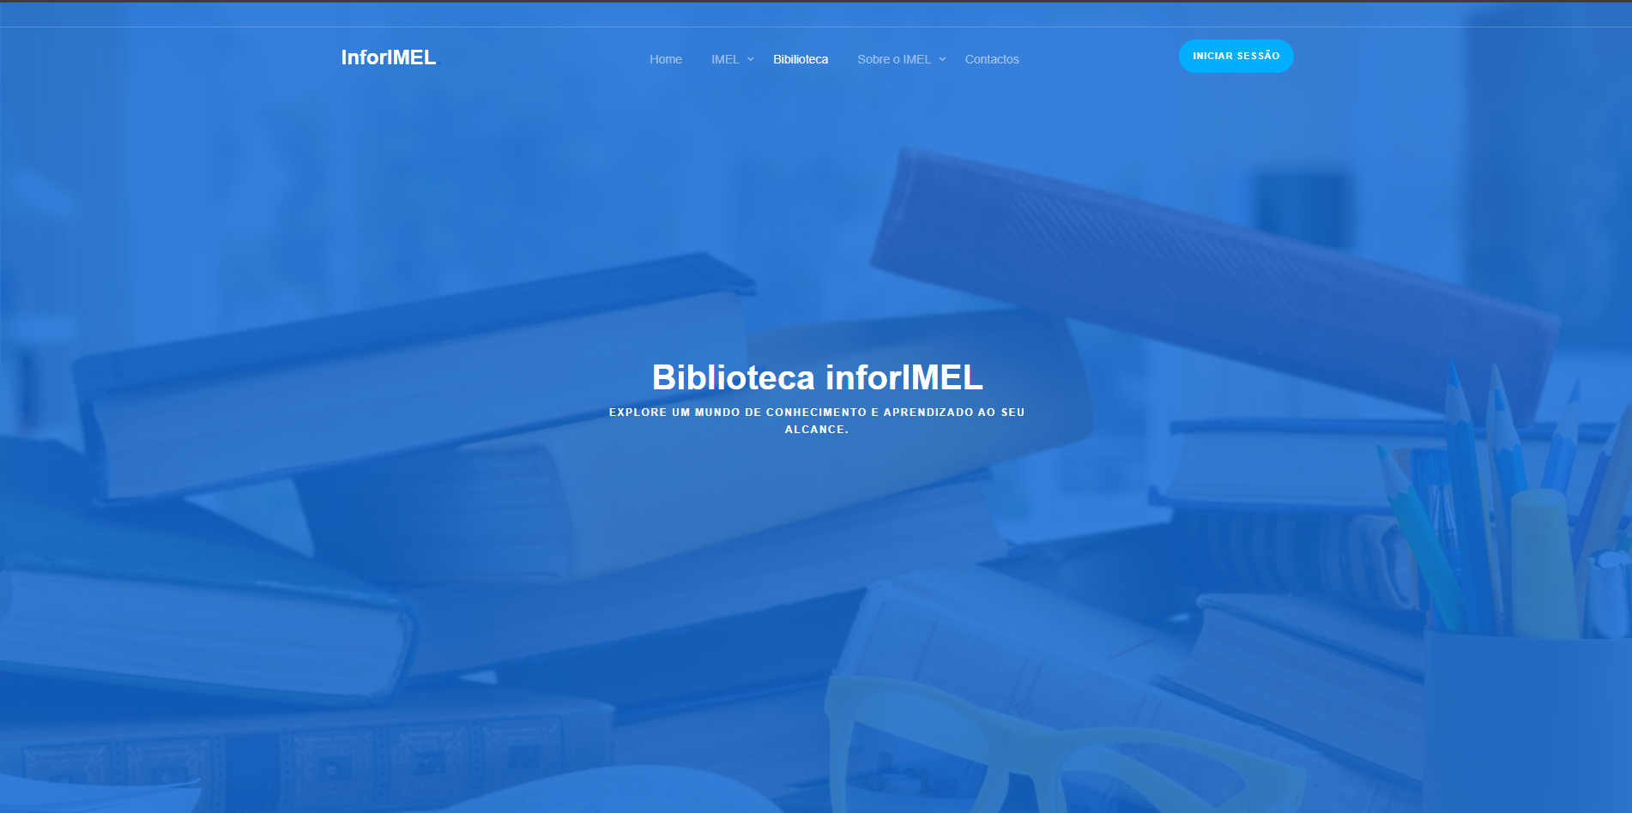

Slide 12
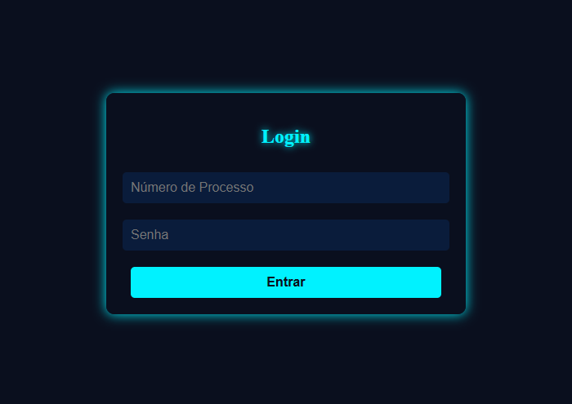
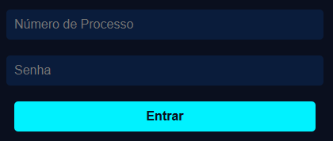
Galeria Page
Nº de Processo
Senha

Slide 13
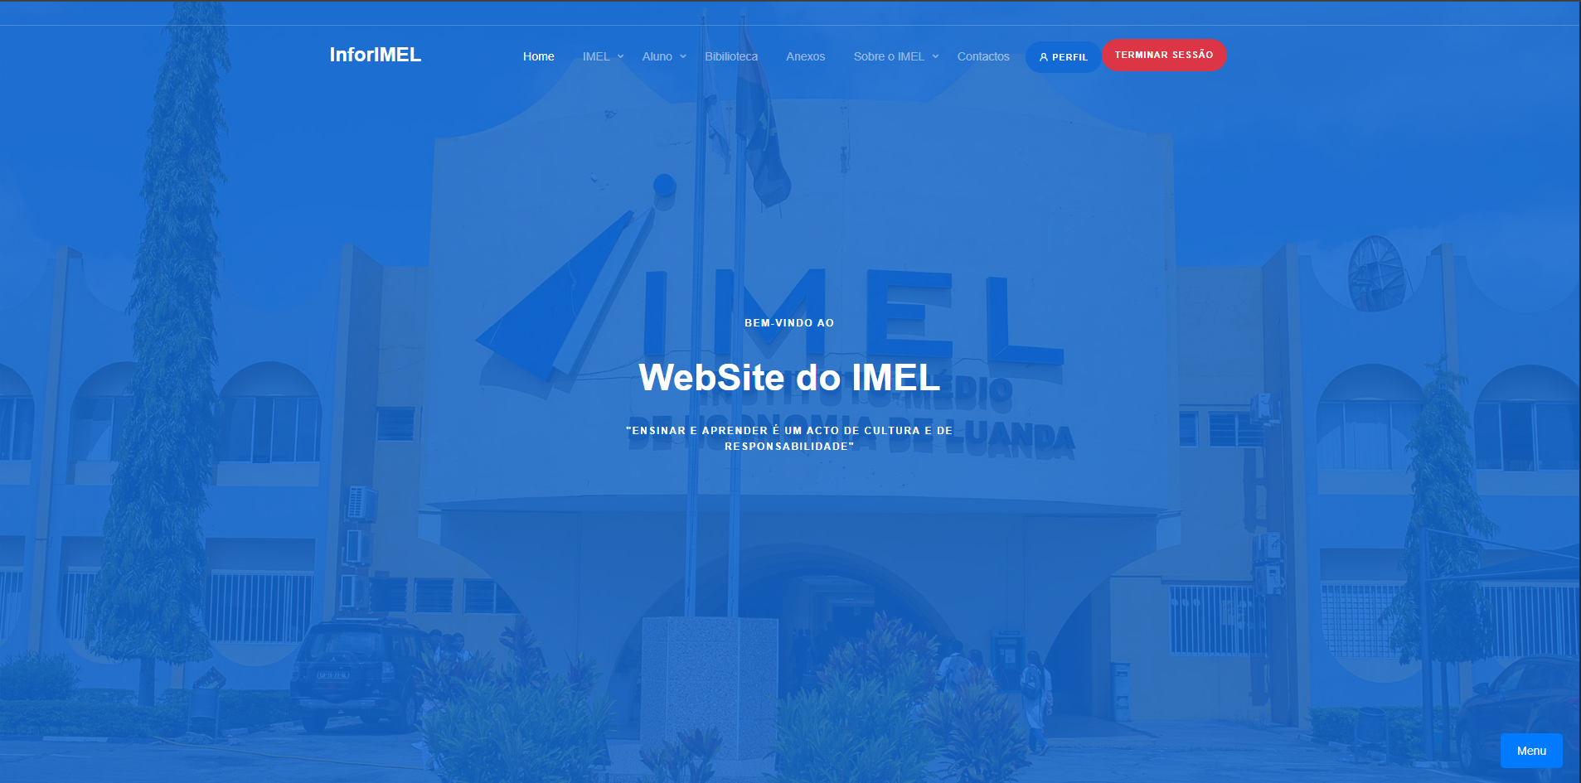
Menu
Home Page

Slide 14
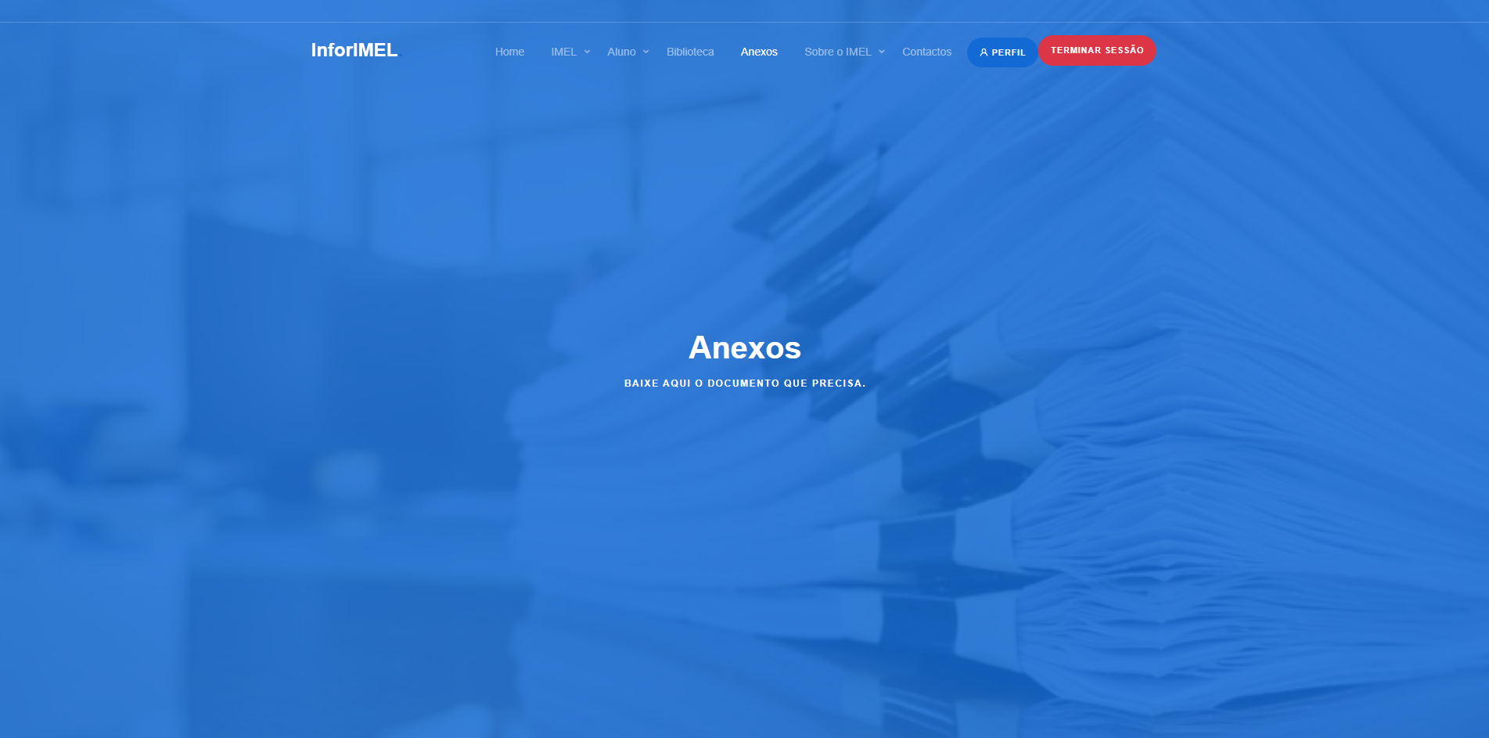
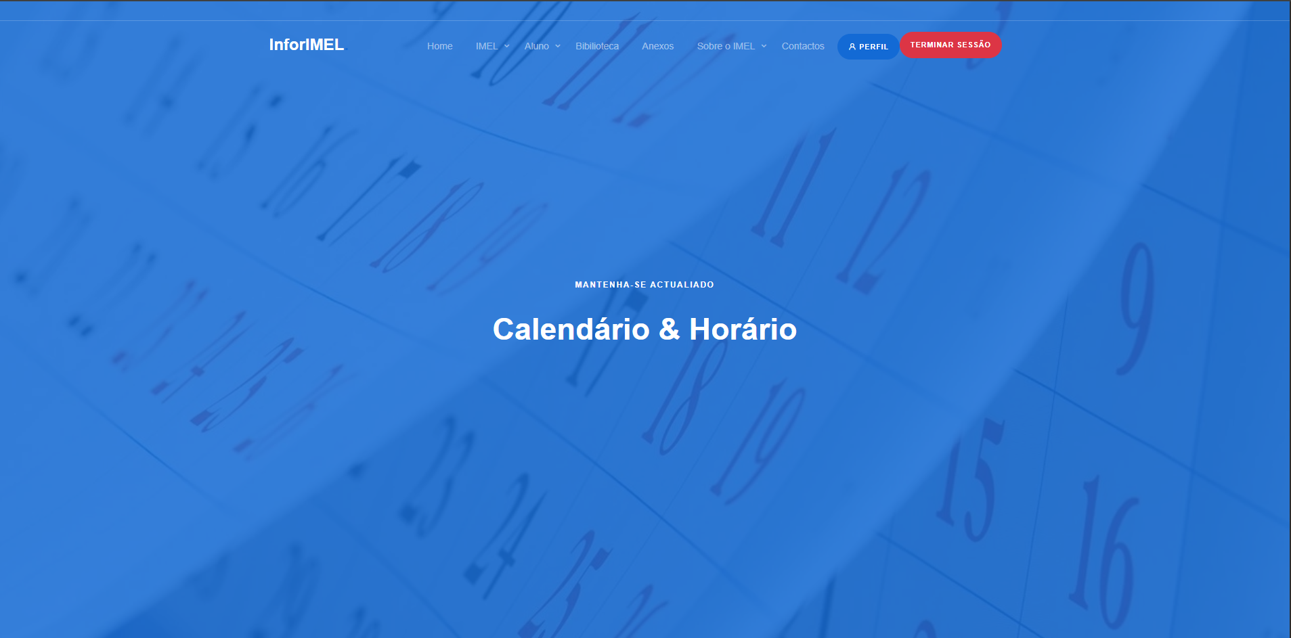
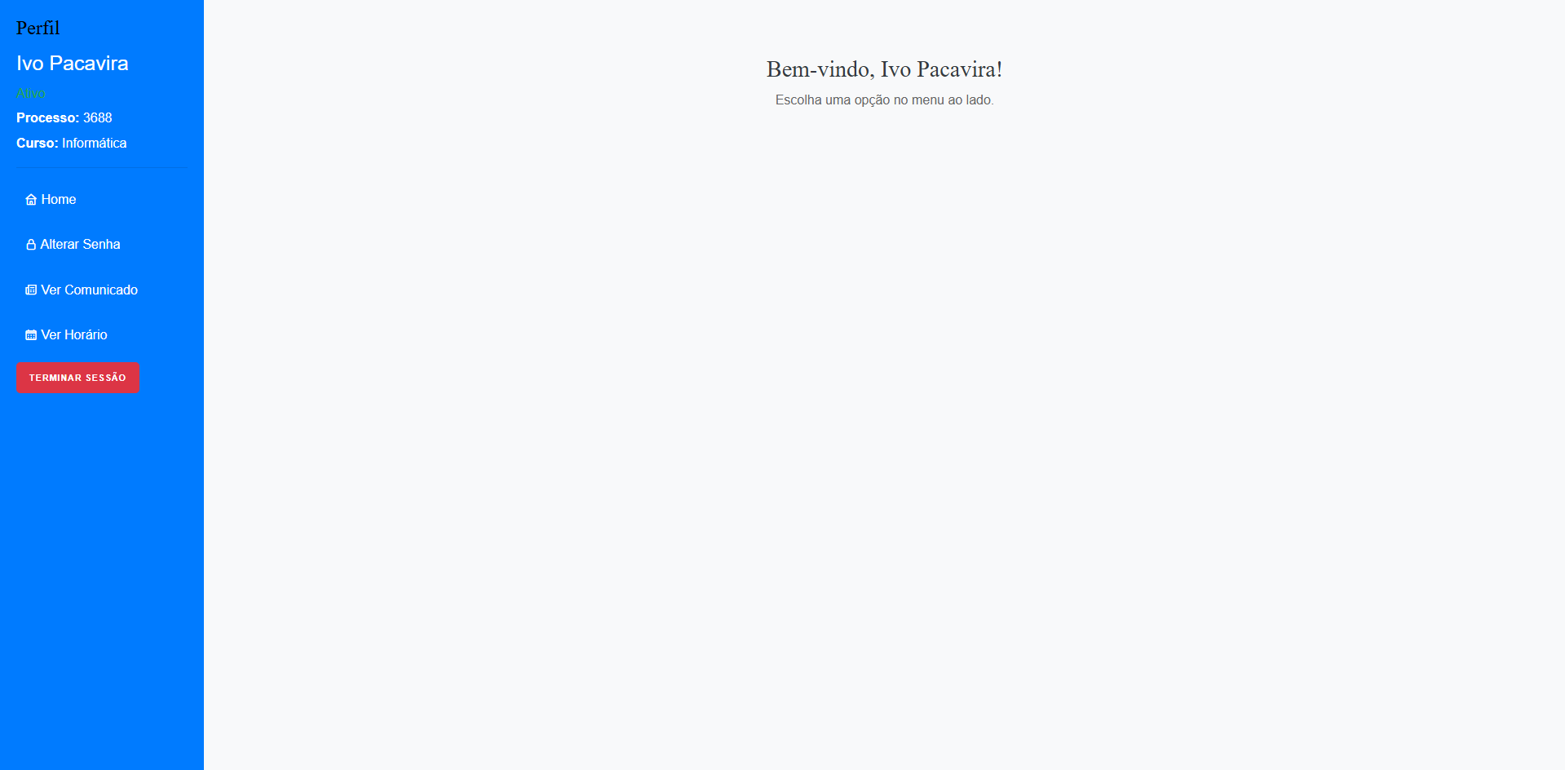
Anexo Page

Slide 15
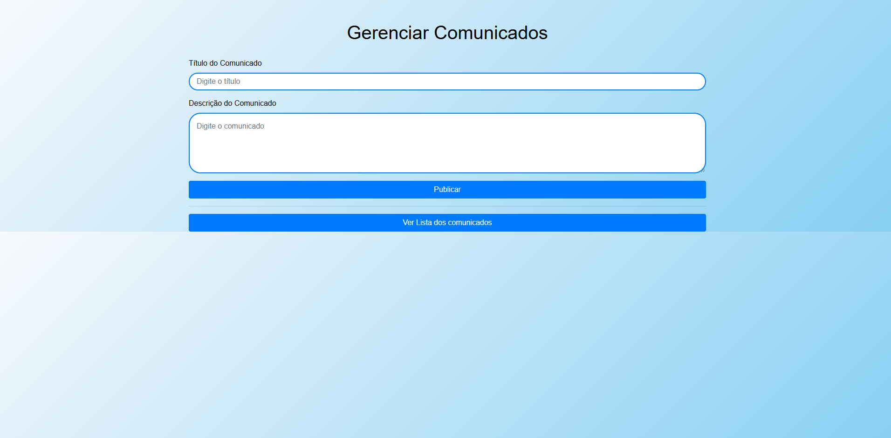
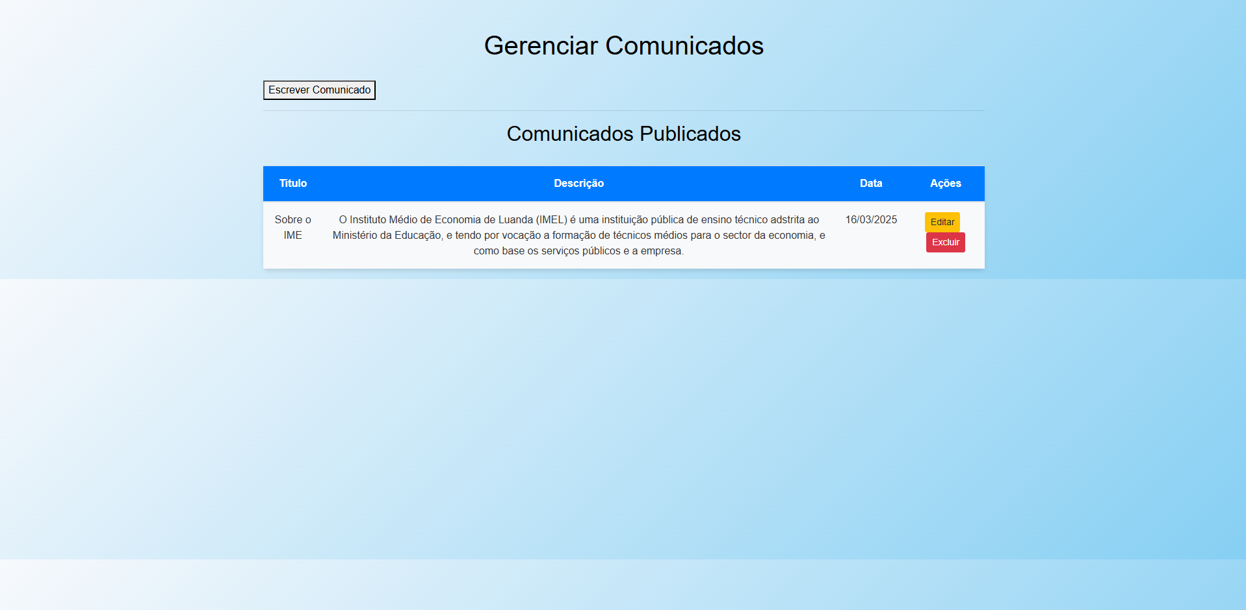
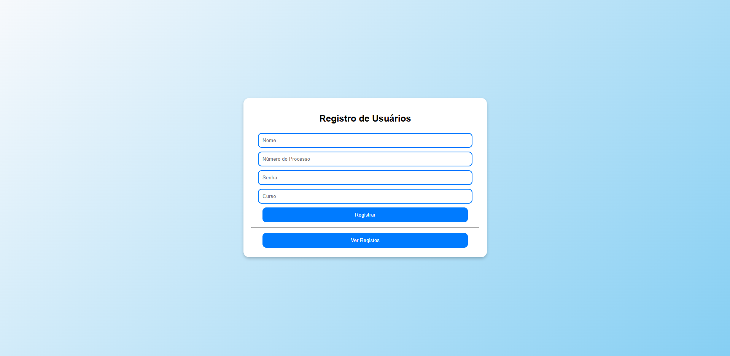
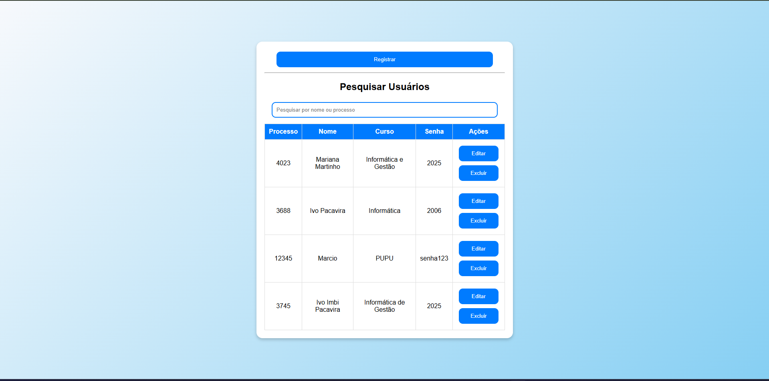

Slide 16
CONCLUSÃO
Concluímos que é importante destacar a importância do site como uma ferramenta essencial para promover a visibilidade da instituição, estabelecer uma comunicação eficaz com a comunidade escolar, proporcionar acesso à informação relevante, promover o marketing institucional e oferecer recursos interativos.
H1 -> H2 -> H3
O site se torna um canal valioso para fortalecer a identidade e reputação do instituto, contribuindo para o seu crescimento e reconhecimento.

